Slide 1
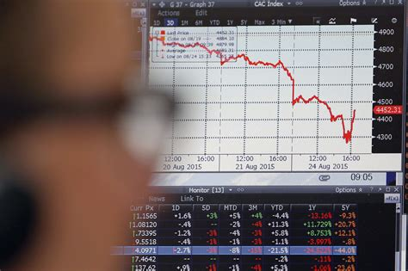
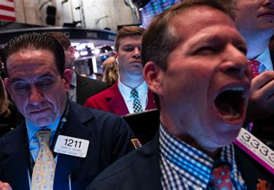
Comment expliquer les crises financières et réguler le système financier ?
T_E5_Comment expliquer les crises financières et réguler le système financier_Prg 2019_V2024

Slide 2
Prérequis au chapitre

Slide 3
Les prérequis de première
Test Kahoot

Slide 4
Introduction rédigée
Voir poly

Slide 5
1. Explication des principales caractéristiques de la crise financière des années 1930 et de celle de 2008
1.1. Les principales caractéristiques de la crise de 1929

Slide 6
1.1
Document 1 : 24 octobre 1929,tout bascule, Thomas Wieder, LeMonde, 2008
https://www.lemonde.fr/economie/article/2008/09/20/24-octobre-1929-tout-bascule_1097594_3234.html
Questions sur le document 1 :
Rappelez les différents éléments de contexte précédent la crise financière de 1929.
Qu’avez cous compris du phénomène de « spéculation » boursière ?
Que signifie « la bulle spéculative éclate » ?
Quelles sont les principales conséquences de la crise financière sur l’économie réelle ?

Slide 7
1.2. Les principales caractéristiques de la crise financière de 2008

Slide 8
1.2
Document 2 vidéo : le Monde, La crise des subprimes expliquée
https://www.pearltrees.com/johang/expliquer-financieres/id75719951#item577859250
Question sur le document :
Qu’est-ce qu’un crédit « subprimes » ?
A quoi sert l’hypothèque ?
Qu’est-ce que la titrisation ?
Que se passe-t-il en 2006 ?
Que se passe-t-il le 15 septembre 2008 ?

Slide 9
Bilan 1
La crise financière des années 1930 | La crise financière de 2008
2 contextes similaires : des bulles spéculatives et des signes de retournement de conjoncture
Contexte : Les années folles « roaring twenties » | Contexte : La titrisation des prêts « subprimes » et « la grande modération »
Effondrement des cours boursiers
Faillites en chaîne
Chute du PIB et chômage

Slide 10
2. Les bulles spéculatives peuvent être à l’origine des crises financières
2.1. Le prix d’un actif financier dépend de sa valeur fondamentale et des anticipations des investisseurs.

Slide 11
Rappels de première : un actif financier est un élément de patrimoine qui s’échange sur les marchés financiers. Les actifs les plus connus sont les actions, qui sont des titres de propriété, et les obligations, qui sont des titres de dette. Quand un investisseur achète une action, il devient propriétaire d’une partie de l’entreprise qui a émis l’action. Comme tout propriétaire, il perçoit une partie des bénéfices, les dividendes, en proportion de la quantité d’actions, de « parts », qu’il détient. Il peut aussi revendre cette action pour en récupérer la valeur.

Slide 12
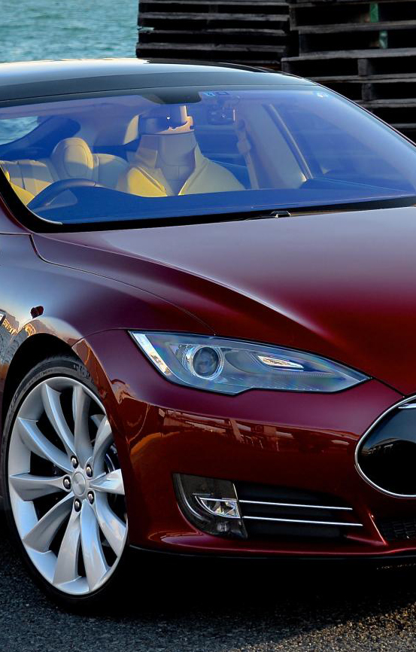

Activité : Achèteriez-vous une action Tesla en mars 2024 ?
Cette photo par Auteur inconnu est soumise à la licence CC BY-SA

Slide 13
Analyse fondamentale de l’entreprise Tesla (source Yahoo finance fin février 2024)
Chiffre d’affaires : 96,6 B$, en croissance de 3,5% sur 12 mois
Bénéfice net : 15B$, en croissance de 115% sur 12 mois
Dividendes distribués : 0$ depuis la création de l’entreprise
BYD, constructeur automobile chinois, vient de prendre la première place mondiale des constructeurs de voitures particulières électriques devant Tesla (Dernier trimestre 2023).
Elon Musk est un capitaine d’industrie visionnaire mais également un peu fantasque. Il prend beaucoup de risques, ce qui peut rapporter gros mais également coûter cher.

Slide 14
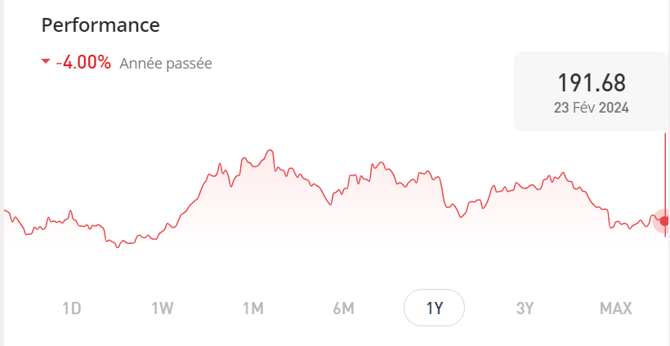
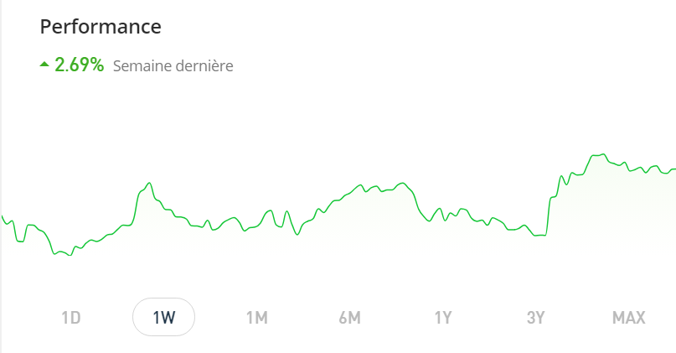
Analyse du comportement des autres investisseurs
Observation des variations du prix des actions (source Etoro) :
Variation sur un an à gauche
Variation sur une semaine à droite (du 19 au 25 février)

Slide 15
Bilan 2.1 texte à trous
Sur les marchés financiers s’échangent des_________________, qui sont des éléments de patrimoine possédés par les investisseurs. Les actifs les plus connus sont les ________________qui sont des titres de propriété et les ___________________qui sont des titres de dette. Les investisseurs espèrent en tirer des revenus comme le_________________, ou une plus-value en cas de revente à un prix ______________au prix d’achat de l’actif.
Le prix d’un actif financier dépend de l’offre et de la demande sur le marché financier. Il évolue en fonction du désir de posséder l’actif par les investisseurs. Plus un actif est désiré, plus sa valeur ________et inversement. Ce qui motive le désir de possession de l’actif sont les _____________par l’investisseur lors de son achat.
L’investisseur réalise donc des anticipations afin de fixer son prix d’achat ou de vente. Ces anticipations sont basées sur l’______________ concernant l’actif recherché, plus particulièrement sa ________________________et les anticipations des investisseurs sur le comportement des autres investisseurs.
Sa valeur fondamentale repose sur une analyse du lien entre l’actif et « l’économie réelle ». L’investisseur va analyser la ___________de l’agent (entreprise, Etat…) dont dépend l’action ou la dette, ainsi que la ____________________________et le contexte politique. Si l’information concernant la valeur fondamentale est correctement diffusée sur le marché, la valeur de l’actif est égale à sa valeur fondamentale.

Slide 16
Bilan 2.1 texte à trous
Ex : Pour savoir s’il est intéressant d’acheter une action de l’entreprise Tesla, j’observe ses indicateurs de performance (bénéfices, chiffre d’affaires, investissement…) ainsi que le contexte politique américain (est-il favorable à cette entreprise) et la conjoncture mondiale (tensions commerciales avec la Chine, Guerre en Ukraine…). L’analyse fondamentale de Tesla montre que cette entreprise n’a jamais versé de dividendes malgré une forte progression du chiffre d’affaires. La progression des véhicules électriques chinois augmente la concurrence dans ce secteur → questionnement sur la valeur fondamentale.
Cependant l’information est _______________pour différentes raisons (coût élevé de la recherche d’information, complexité de l’actif financier, asymétries d’information). Ainsi les investisseurs doivent observer également le _____________________des autres investisseurs sur le marché pour décider de l’achat ou de la vente, leur comportement révélant potentiellement leur information sur l’actif. La valeur de l’actif est donc également fonction des anticipations que font les investisseurs sur le comportement des autres investisseurs.
Ex : Il semble que sur le marché la tendance soit à l’achat après une période de baisse du prix de l’action et le discours des investisseurs est optimiste (comportement anticipé des autres investisseurs) → L’analyse du comportement des autres investisseurs pousse à l’achat modéré de ces actions.

Slide 17
2.2. L’ information imparfaite des agents économiques sur la valeur fondamentale d’un actif peut provoquer une bulle spéculative et son éclatement
2.2.1. Qu’est-ce qu’une bulle spéculative ?

Slide 18
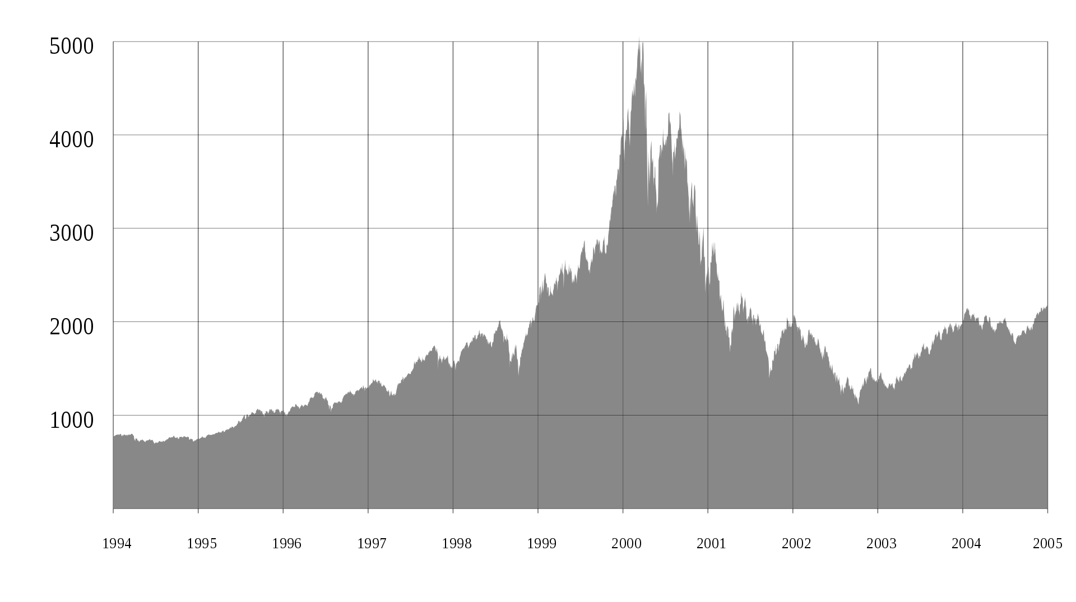
2.2.1
Document 3 vidéo : Qu'est-ce qu'une bulle de marché ? Wikifin
https://www.youtube.com/watch?v=W6Id3EnL584
Questions sur le document vidéo
3 :

Slide 19
2.2.2. Le comportement mimétique des investisseurs provoque des prophéties autoréalisatrices

Slide 20
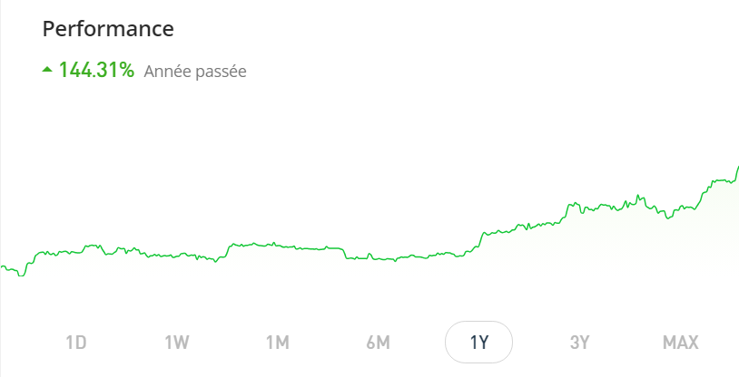
Situation fictive : décidez-vous d’investir dans le Bitcoin ? Q1 et Q2
Bitcoin (BTC) $ (source Etoro)

Slide 21
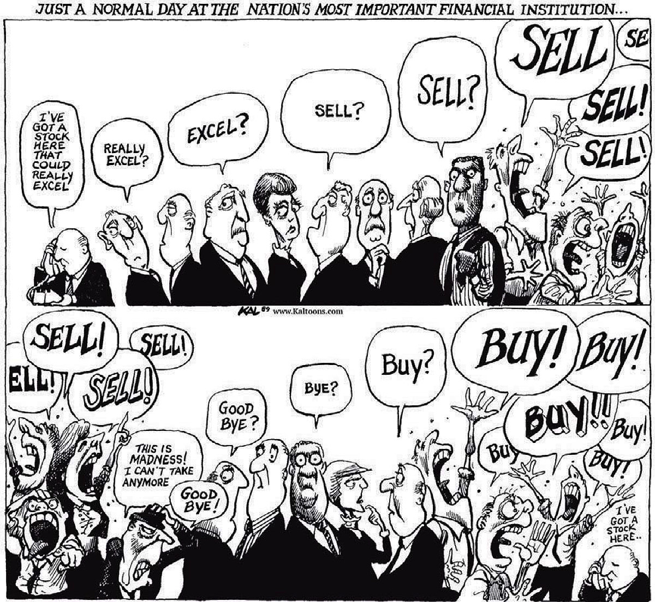

Slide 22
Bilan 2.2
Un ou des investisseurs initiés misent sur un actif car ils en anticipent la hausse = GESTATION
Lancement et emballement de la bulle
Des investisseurs adoptent un comportement mimétique : font la même chose que ces initiés
EMBALLEMENT haussier, phase d’euphorie avec augmentation de la prise de risque.
Prophétie auto-réalisatrice : Hausse du prix de l'action = la confirmation de l'intuition initiale pousse à continuer
Les investisseurs font le choix rationnel de suivre le comportement majoritaire
Alimentation de la bulle spéculative : EVEIL

Slide 23
Bilan 2.2 suite
Un ou des investisseurs initiés émettent des doutes sur le futur de l’actif = INCERTITUDE
Eclatement de la bulle :
Des investisseurs adoptent un comportement mimétique : font la même chose que ces initiés
ECLATEMENT de la bulle
Prophétie auto-réalisatrice : Baisse du prix de l'action = la confirmation de l'intuition initiale pousse à continuer à agir dans le même sens
Les investisseurs font le choix rationnel de suivre le comportement majoritaire
Première chute de l'action

Slide 24
3. Les activités risquées des banques peuvent mener à des paniques bancaires et à des faillites bancaires en chaîne.
3.1. Le rôle des banques et les risques associés à leurs activités

Slide 25
3.1 Doc 4
Quels sont les 2 rôles principaux des banques ?
Qu’est-ce que le risque de crédit ?
Pourquoi une banque ne peut-elle pas verser à tous ses clients en même temps la somme de leurs dépôts ?

Slide 26
3.2. Une dégradation du bilan bancaire peut entraîner une ruée sur les dépôts (Bank Run) ce qui causera la faillite de la banque, qui peut contaminer tout le système bancaire.

Slide 27
3.2 Doc5
 | Actif (Utilisations des ressources, ce qui est du à la banque) | Passif (ressources, ce que doit la banque)
Opérations interbancaires | Prêts à d’autres banques de monnaie centrale. | Emprunts à d’autres banques de monnaie centrale.
Opérations avec la clientèle | Crédits accordés aux ménages et aux entreprises. | Dépôts des clients
Immobilisations et fonds propres | Investissements de la banque : immobilier, titres financiers… | Fonds propres : apports des actionnaires + bénéfices liés aux activités commerciales.

Slide 28
Bilan 3
Banque commerciale
Octroi de crédit : risque d’____________________ si trop d’emprunteurs à risque de défaut.
Transformation de dépôts à court terme en prêts à long terme : risque d’________________si bcp de clients retirent leur fond
Asymétries d’information
Nombreux défauts de paiement (ex crédits subprimes): ___________________________________
Nombreux retraits de fonds pour des clients qui en ont besoin (ex : faillites d’entreprises qui doivent solder leurs dettes)
Incertitudes réelle ou supposée des clients sur la capacité de la banque à assurer les retraits de fonds.
_________: les clients se ruent sur les dépôts par peur de la faillite bancaire.
____________________: la banque fait faillite à cause de son illiquidité.
La banque ne peut honorer ses dettes auprès des autres banques : ____________________par dégradation des bilans des autres banques et à cause de la titrisation des créances risquées revendues aux autres banques.

Slide 29
4. Une crise bancaire ou financière peut se transmettre à l’économie réelle par différents canaux

Slide 30
Vidéo cours inversé SES Versailles
Les économistes ont l’habitude de distinguer l’économie réelle de l’économie financière. L’économie réelle repose sur des indicateurs qui sont liés à la _______________et à l’utilisation de biens et de services. On analyse sa conjoncture avec la variation d’indicateurs comme le_____________, le _______________________ou encore le commerce extérieur. L’économie financière repose sur des indices qui rendent compte de la variation des cours boursiers. L’indice français le plus connu est le _____________et celui américaine le_____________________.
L’économie financière est reliée à l’économie réelle de plusieurs manières :
La finance permet aux agents de réaliser leurs __________________________et leur _______________________dans l’économie réelle. Par exemple une entreprise émet des _______________pour financer son agrandissement, ou un ménage contracte un _________________________pour investir dans un bien immobilier.
Les agents qui prêtent des fonds sur les marchés financiers exigent des contreparties réelles pour se couvrir contre le_________________. Cette contrepartie est appelée le __________________. En cas de non-remboursement du crédit, le prêteur saisi ce dernier pour récupérer sa créance. La valeur du prêt est corrélée à la valeur du collatéral. Par exemple, lorsqu’un ménage contracte un crédit immobilier, la banque peut exiger que le bien immobilier soit prix en________________________, c’est-à-dire qu’il serve de collatéral au crédit.
Une crise de l’économie financière se traduit par un_______________________, c’est-à-dire l’effondrement brutal de la valeur des actifs financiers. Une crise dans l’économie réelle se traduit par une baisse du ______, une hausse du ___________________________ et une restriction du commerce extérieur. Les éléments qui suivent montrent comment une crise financière et bancaire se diffuse sur l’économie réelle.

Slide 31
4.1. La crise financière entraîne une baisse du prix du collatéral.

Slide 32
4.1
1 A l’aide de la vidéo, complétez le schéma : Timer de 2’16’’ à 3’55’’
éclatement d'une __________________________.
crise de 1929 : bulle sur les actions d'entreprises.
Crise de 2008 : bulle des __________
_______ de la valeur des actifs, achetés potentiellement à _________________par les spéculateurs.
___________ de la valeur du collatéral associé au crédit bancaire.
collatéral de 1929 : _____________________
collatéral de 2008 : _____________________
________________ des spéculateurs, et des ____________ qui ne récupèrent pas la valeur initiale du collatéral.

Slide 33
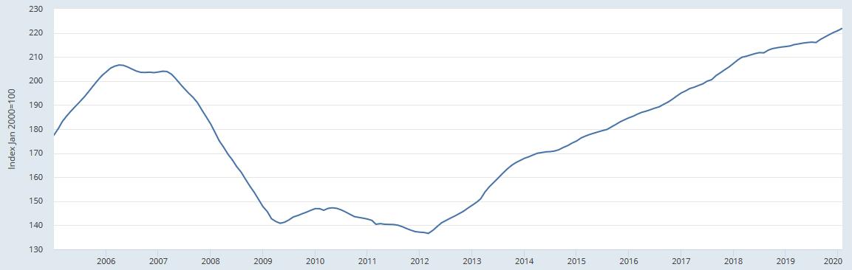
4.1
Indice Case-Shiller du prix de l’immobilier aux États -Unis
Mesurez l’évolution de l’indice Case-Shiller entre avril 2006 et mai 2009.
En quoi ce document illustre-t-il la baisse du prix du collatéral ?

Slide 34
4.2. Les ventes forcées liées à la crise et la contraction du crédit génèrent une baisse de la consommation et de l’investissement.

Slide 35
4.2
A l’aide de la vidéo de 3’55’’ à 6’30’’, répondez aux questions :
Pourquoi assiste-t-on à des ventes forcées d’actifs en cas de crise financières ?
Quelles conséquences vont avoir ces ventes forcées sur la valeur des actifs financiers, mêmes ceux qui ne font pas l’objet d’une bulle spéculative ?
Pourquoi la solvabilité des banques se dégrade ?
Que font-elles pour améliorer leur solvabilité ?
Quelles vont être les conséquences des actions des banques sur l’économie réelle ?

Slide 36
Bilan 4.2
éclatement de la bulle spéculative
nécessité pour les agents financiers de récupérer leurs fonds
Vente forcée d'actifs, même ceux hors bulle spéculative
Vente des collatéraux saisis par les banques
Baisse généralisée sur les marchés financiers
Dégradation de leur bilan : nécessité d'améliorer leur solvabilité
Tritrisation des créances risquées
Contraction du crédit
La crise financière est mondialisée et se transmet à l’économie réelle.
Diffusion de la crise à l'échelle mondiale
Diminution de la consommation et de l'investissement (= baisse de la demande globale)
Faillites d'entreprises et diminution de la production (= baisse de l'offre globale)

Slide 37
4.3. La crise financière entraîne également un effet de richesse négatif limitant la consommation des ménages

Slide 38
4.3
Regarder la vidéo de 6’30 à la fin et répondez aux questions :
Note de cours : la propension à consommer est la part du revenu disponible des ménages qui est utilisée pour consommer. Par exemple, si un ménage dispose de 2000€ de revenu disponible, en consomme 1600€ et épargne les 400€ restant, sa propension à consommer est de 80%.
Observez l’évolution de la consommation des ménages de ces 5 pays entre 1990 et 20016. La théorie est-elle vérifiée (document 6 )?

Slide 39
Bilan 4.3 Reproduisez et complétez le schéma-bilan :
Eclatement de la bulle
_____________ de la valeur des actifs
Effet de richesse négatif
____________ de la consommation
____________ de la demande globale
Crise de l'économie réelle

Slide 40
5. Afin de réguler le système bancaire et financier, des instruments sont mis en place
5.1. L’action des banques, exposées à un aléa moral est encadrée par les banques centrales, dans le cadre des accords de Bâle.

Slide 41
5.1 Doc 7 la règlementation et le contrôle prudentiel
Qu’est-ce que le Comité de Bâle et quelle est sa fonction ?
Quelle différence y a-t-il entre réglementation microprudentielle et réglementation macroprudentielle ?
À quels problèmes posés par la crise de 2007-2008 les nouveaux accords de Bâle III tentent-ils de répondre ?

Slide 42
5.1 D1p120 questions modifiées
Questions modifiées du D1p120
Qu’est-ce que le MSU et quel est son rôle ?
Qu’est-ce que le MRU et quel est son rôle ?
En cas de faillite d’une banque d’importance systémique, quel mécanisme peut-être mis en place ?
En quoi le MRU peut-il entraîner un aléa moral pour les banques, c’est-à-dire le fait qu’elle prennent un risque qu’elles n’auraient pas pris sans l’existence du MRU ?

Slide 43
5.2. Le contrôle du ratio de solvabilité limite la prise de risque des banques.

Slide 44
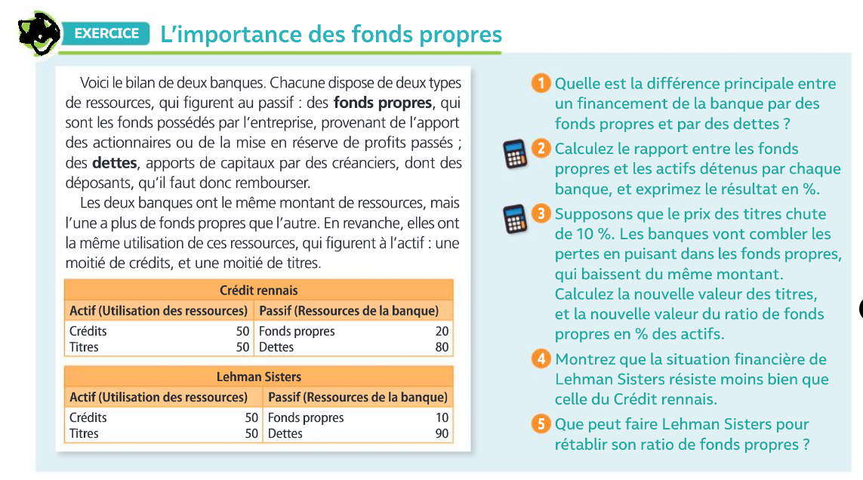
5.2
Apport de cours + exercice sur les fonds propres

Slide 45
5.2
D3p119
Entretien avec Jézabel Couppey-Soubeyran : Questions modifiées
Quel est l’apport principal des accords de Bâle 3 selon Jézabel Couppey-Soubeyran ?
Pourquoi exiger un plus haut ratio de solvabilité pour les banques à risque systémique ?
Selon cette économiste, les accords de Bâle 3 sont-ils suffisants ? Pourquoi ?

Slide 46
Bilan 5 : Texte à trous
Une ________________________peut conduire à une crise de la finance et de l’économie réelle mondiale, surtout si la taille de la banque est importante. On dit dans ce cas qu’elle est d’importance _______________________. Le système économique mondialisé ne peut se permettre de laisser une telle banque faire faillite, elle sera forcément « ____________ » par les Etats et les banques centrales qui injecteront des fonds dans son bilan pour qu’elle puisse continuer à assumer ses activités. Ainsi, le _____________________assumera finalement les pertes liées aux activités risquées d’une telle banque. Cette doctrine appelée______________________, déjà employée par le passé constitue un _______________ pour les banques : se sachant couvertes par la puissance publique, elles peuvent être tentées d’augmenter leur prise de risque.
Le risque systémique et le problème d’aléa moral justifient la ______________________ des banques par les banques centrales : Les principales banques centrales et institutions financières publiques du monde ont établi des règles communes, dites_____________________, pour encadrer l’activité des banques. Ces règles sont consignées dans les accords de Bâle, qui sont établis une première fois en 1988. Actuellement les règles prudentielles en vigueur sont celles des accords dits « _____________ » qui datent de 2010.

Slide 47
B5suite :
Ces règles sont des recommandations que mettent en place les banques centrales dans leur zone monétaire, où elles ont un pouvoir de sanction. Pour la zone euro, la traduction de ces accords sont le mécanisme de surveillance unique (MSU), qui a pour but de ______________ la faillite d’une banque et le mécanisme de résolution unique (MRU) qui a pour but de _____________ de la faillite une banque.
Prévenir une banque de la faillite passe par la limitation de ces activités _____________, comme le fait d’accorder des crédits à des agents peu solvables. Afin de limiter ce risque de solvabilité, les accords de Bâle fixent des_________________________________, qui fixent un rapport minimal entre les ___________________d’une banque (les ressources issues des actionnaires et de ses bénéfices) et ses ___________________________ (créances à risque de non-remboursement). Ces ratios ont été augmentés lors des derniers accords de 2010. Une banque qui ne respecte pas les ratios minimaux sera soumise à des sanctions qui peuvent aller jusqu’à la perte de sa capacité à fonctionner en tant que banque.
Depuis 2008, les banques ont globalement bien augmenté leurs ratios de solvabilité, comme on peut le voir ci-dessous avec l’évolution du ratio CET1, qui rend compte du ratio de solvabilité des 6 principales banques françaises :

Slide 48
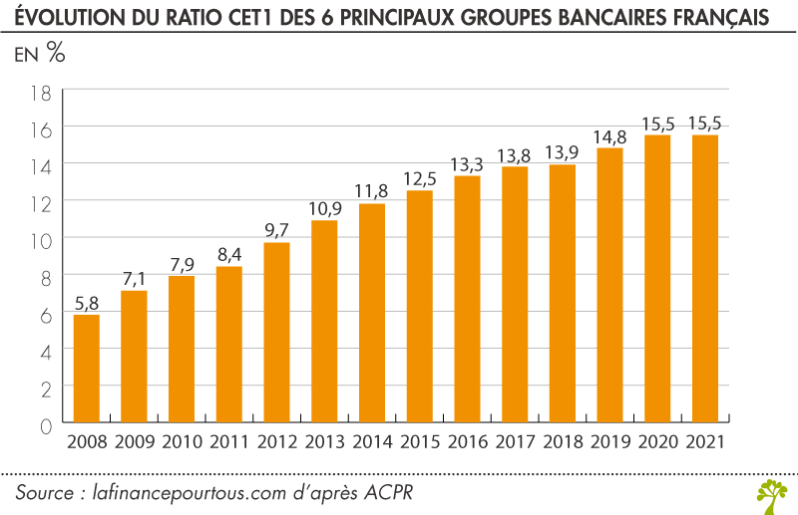

Slide 49
Cependant, certains économistes considèrent que ces ratios ne limitent pas suffisamment les activités risquées des banques, car l’évaluation du risque qu’elles encourent est produite par les banques elles-mêmes, et peut donc être volontairement _____________________. Le système financier actuel ne serait donc pas à l’abris d’une nouvelle bulle spéculative avec tous les risques de contagion qui y sont liés. Tous les économistes ne sont pas d’accord avec cette analyse. L’histoire des crises financières montre cependant qu’à chaque nouvelle crise, les Cassandre annonçant le malheur étaient souvent raillées par la majorité des agents financiers qui promettaient que « cette fois, c’est différent. » Les systèmes de régulation interviennent bien souvent a posteriori des crises, car malheureusement les comportements des agents financiers en période de bonne conjoncture construisent les bases invisibles (ou volontairement ignorées) de la crise à venir en augmentant leur prise de risque, c’est le « paradoxe de la tranquillité » développé par l’économiste Hyman Minsky en 1986.

